Slide 1

РОССИЙСКИЙ ТЕХНОЛОГИЧЕСКИЙ УНИВЕРСИТЕТ «МИРЭА»
ОТЧЕТ
ПО ПРАКТИЧЕСКОЙ РАБОТЕ №8
по дисциплине «Моделирование бизнес-процессов»
Тема №6: «Назначение исследования деятельности организации и моделирования бизнес-процессов»
Выполнил
Студент группы ИКБО-20-19 – Анваржонов Ж Т
Преподаватель
Исаев Р. А.

Slide 2
МОДЕЛИРОВАНИЕ БИЗНЕС-ПРОЦЕССОВ

Slide 3
ОСНОВНЫЕ ЭТАПЫ УПРАВЛЕНИЯ БП
ПРОЕКТИРОВАНИЕ
РАЗРАБОТКА
УЛУЧШЕНИЕ

Slide 4
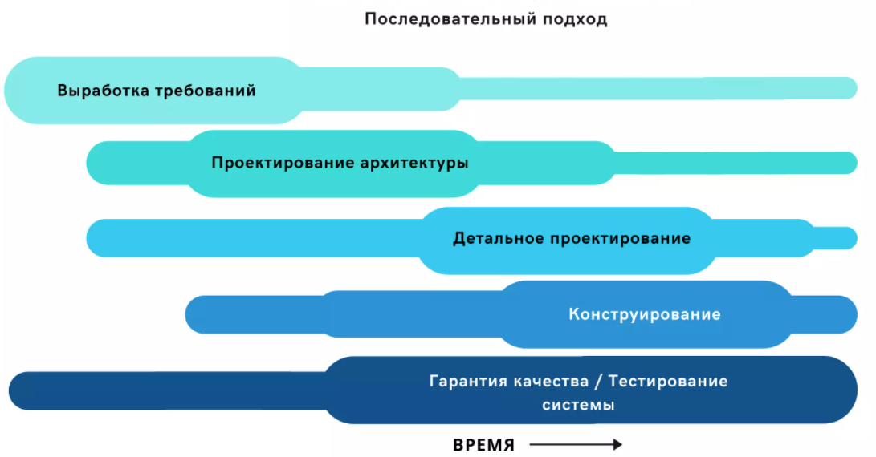
Этапы работы над проектом

Slide 5
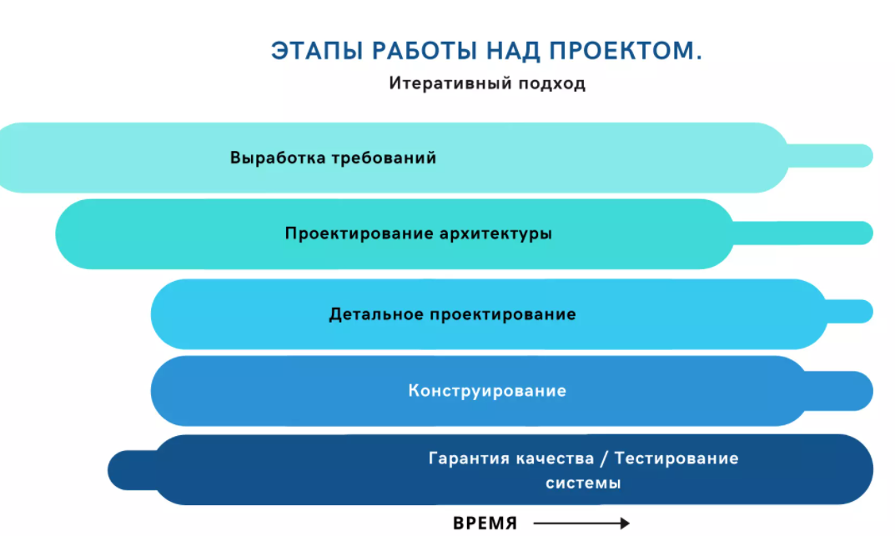
Этапы работы над проектом

Slide 6
Порядок и этапы проектирования
Составление задания на проектирование.
Сбор исходно-разрешительной документации.
Выполнение инженерных изысканий на площадке строительства.
Разработка основных технических решений (ОТР).
Разработка проектной документации для получения согласований и заключения экспертизы.
Экспертиза проектной документации.
Разработка рабочей документации.

Slide 7
Основные исходные данные при любом проектировании
ЗнП, выданное проектной организации заказчиком и служащее юридической основой для проектирования. (ЗнП- ЗАДАНИЕ НА ПРОЕКТИРОВАНИЕ)
Правоустанавливающие и разрешительные документы.
Технические условия (ТУ).
Данные об условиях участка под размещение объекта.

Slide 8
Разработка основных технических решений
Основные технические решения (ОТР) обычно разрабатываются до начала работ по проектной документации и на достаточно сложные технологически насыщенные объекты. В составе ОТР обычно разрабатываются основные схемы: технологическая, электроснабжения, автоматизации.
ОТР позволяет согласовать основные параметры технологического и вспомогательного оборудования, что значительно сокращает количество переделок при разработке проектной документации

Slide 9
Согласование и экспертиза проектной и рабочей документации
Цели и задачи проведения экспертизы:
обеспечение целостности, устойчивости функционирования и безопасности сети связи общего пользования,
предотвращение строительства сетей и объектов связи и информатизации, сооружение и эксплуатация которых нарушает права физических и юридических лиц или не отвечает требованиям норм и правил, утвержденных в установленном порядке.

Slide 10
Разработка
Кодирование Следующим шагом становится непосредственная работа с кодом, опираясь на выбранный в процессе подготовки язык программирования. Описывать особенности и тонкости самого трудоемкого и сложного этапа вряд ли стоит, достаточно указать, что успех реализации любого проекта напрямую зависит от качества предварительного анализа и оценки конкурирующих решений, с которыми создаваемой программе предстоит “бороться” за право называться лучшей в своей нише. Если речь идет о написании кода для выполнения узкоспециализированных задач в рамках конкретного предприятия, то от грамотного подхода к этапу кодирования зависит эффективность работы компании, заказавшей разработку. Кодирование может происходить параллельно со следующим этапом разработки — тестированием программного обеспечения, что помогает вносить изменения непосредственно по ходу написания кода. Уровень и эффективность взаимодействия всех элементов, задействованных для выполнения сформулированных задач компанией-разработчиком, на текущем этапе является самым важным — от слаженности действий программистов, тестировщиков и проектировщиков зависит качество реализации проекта.

Slide 11
Разработка
Тестирование и отладка После достижения задуманного программистами в написанном коде следуют не менее важные этапы разработки программного обеспечения, зачастую объединяемые в одну фазу — тестирование продукта и последующая отладка, позволяющая ликвидировать огрехи программирования и добиться конечной цели — полнофункциональной работы разработанной программы. Процесс тестирования позволяет смоделировать ситуации, при которых программный продукт перестает функционировать. Отдел отладки затем локализует и исправляет обнаруженные ошибки кода, “вылизывая” его до практически идеального состояния. Эти два этапа занимают не меньше 30% затрачиваемого на весь проект времени, так как от их качественного исполнения зависит судьба созданного силами программистов программного обеспечения. Нередко функции тестировщика и отладчика исполняет один отдел, однако самым оптимальным будет распределить эти обязанности между разными исполнителями, что позволит увеличить эффективность поиска имеющихся в программном коде ошибок.

Slide 12
Разработка
Внедрение Процедура внедрения программного обеспечения в эксплуатацию является завершающей стадией разработки и нередко происходит совместно с отладкой системы. Как правило, ввод в эксплуатацию ПО осуществляется в три этапа:
первоначальная загрузка данных;
постепенное накопление информации;
вывод созданного ПО на проектную мощность.
Ключевой целью поэтапного внедрения разработанной программы становится постепенное выявление не обнаруженных ранее ошибок и недочетов кода. В рамках этого этапа разработки программного обеспечения и заказчик, и исполнитель могут столкнуться с рядом достаточно узкого спектра ошибок, связанных с частичной рассогласованностью данных при их загрузке в БД, а также срывов выполнения программных процедур в связи с применением многопользовательского доступа. Именно на этой стадии выкристаллизовывается окончательная картина взаимодействия пользователя с программой, а также определяется степень лояльности последнего к разработанному интерфейсу. Если выход системы на проектную мощность после ряда проведенных доработок и улучшений произошел без особых осложнений, значит предварительная работа над проектом и реализация предыдущих стадий разработки осуществлялась правильно.

Slide 13
Важные моменты разработки
Создание даже небольшого и технически простого ПО зависит от четкого выполнения каждой фазы, то есть деятельности всех отделов, задействованных в процессе разработки. Четкий план выполнения необходимых мероприятий с указанием конечных целей становится неотъемлемой частью работы разработчиков, планирующих оставаться широко востребованными на рынке труда специалистами. Только правильно составленное техническое задание позволит добиться нужного результата и осуществить разработку по-настоящему качественного и конкурентного ПО для любой платформы — серверной, стационарной или мобильной.
Неотъемлемой частью завершающего этапа разработки программного обеспечения также является последующая техническая поддержка созданного продукта в процессе его эксплуатации на предприятии заказчика. Грамотно организованная служба техподдержки зачастую становится ключевым фактором при выборе исполнителя в рамках достижения поставленной цели.

Slide 14
ЦЕЛИ ИССЛЕДОВАНИЯ КОМПАНИИ
Поиск проблемных мест бизнес-процессов
Для изучения и последующего создания бизнес-процессов
Разработка плана оптимизации процессов

Slide 15
ЦЕЛИ МОДЕЛИРОВАНИЯ БИЗНЕС-ПРОЦЕССОВ
Обеспечить понимание структуры организации;
Обеспечить понимание текущих проблем;
Одинаковое понимание цели и задач организации;
Создать требования к ПО.

Slide 16
СПИСОК ИНФОРМАЦИОННЫХ ИСТОЧНИКОВ
1. Моделирование бизнес-процессов. URL: https://www.kpms.ru/Automatization/BPM.htm
2. Анализ бизнес-процессов компании. URL: http://znaydelo.ru/personal/upravlenie/analiz-biznes-processov.html
3. Управление бизнес-процессами. URL: https://rzbpm.ru/knowledge/upravlenie-biznes-processami-eto.html

Slide 17
СПАСИБО ЗА ВНИМАНИЕ!

